Slide 1
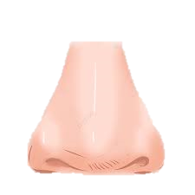
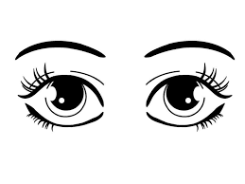
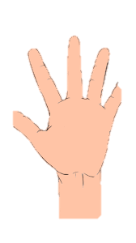
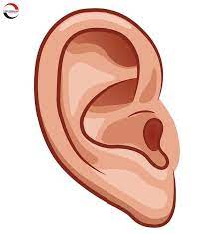


Slide 2
Bé hãy chọn bộ phận có tác dụng quan sát, nhìn thấy sự vật xung quanh

Slide 3
Bé hãy chọn bộ phận giúp ta có thể sờ, cầm, nắm

Slide 4
Bé hãy chọn bộ phận có chức năng giúp chúng ta ăn uống, nói chuyện

Slide 5


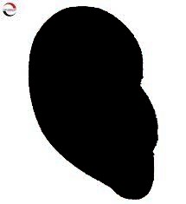
Bé hãy tìm bóng tương ứng với bộ phận giúp ta ngửi được mùi hương

Slide 6

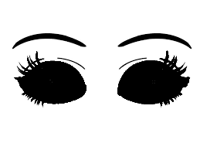
Bé hãy tìm bóng tương ứng với các bộ phận

